Slide 1
Python基本教學

Slide 2
學習目標
本章節介紹:
註解
跳脫符號
資料型態
常用符號
=與==符號的差異
縮排
多行的表示方法

Slide 3
註解
當您閱讀程式碼範例時，常會遇到註解符號 。 這個符號會告知 Python 編譯器忽略它後面的文字或註解。
註解是為了閱讀者方便而加入至程式碼的簡短說明。對於您自己以及對於其他檢查程式碼的人都有好處。

Slide 4

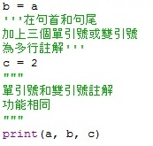
註解
註解
多行註解

Slide 5
跳脫序列的字元
跳脫序列的字元 | 說明
\a | 響鈴
\b | 倒退鍵
\f | 跳頁
\n | 印出新列
\r | 歸位符號
\t | tab 鍵
\v | 垂直定位符號
\\ | 印出反斜線
\? | 印出問號
\' | 印出單引號
\" | 印出雙引號

Slide 6
跳脫序列的字元-換行
當輸出結果時，透過排版，可以清楚檢視輸出結果是否正確，例如:換行(\n)、空白鍵或Tab (\t) 。

Slide 7
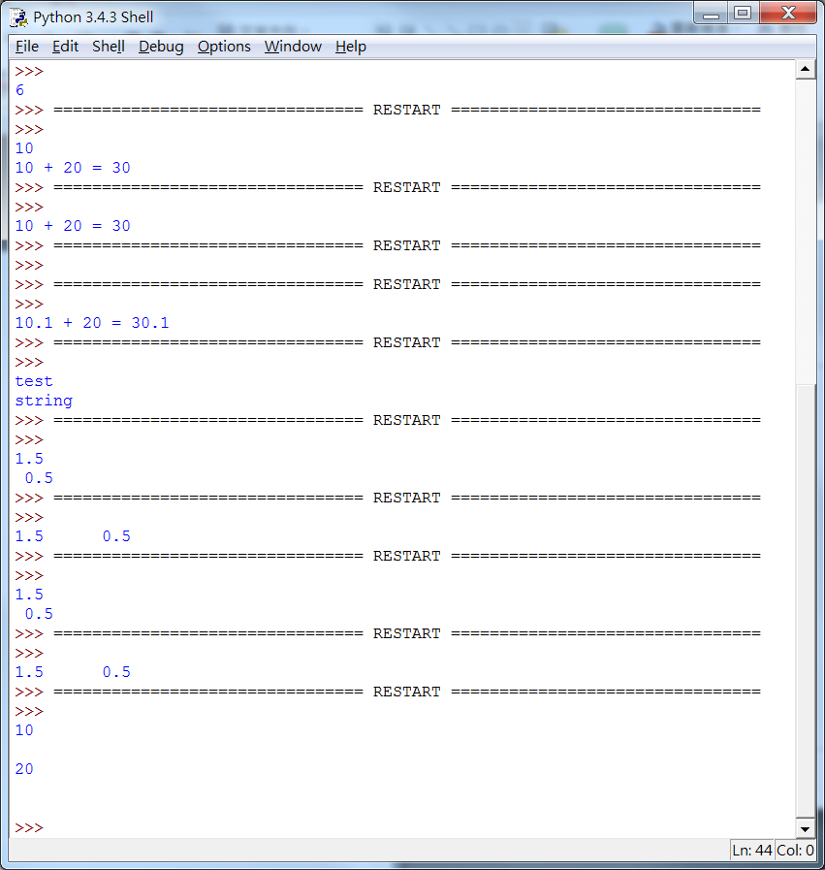
跳脫序列的字元-換行
範例:
num1=10 #整數變數1
num2=20 #整數變數2
print(num1)
print() #換行方法1
print(num2)
print("\n") #換行方法2
執行結果：
print(num1)
print()
print(num2)
print("\n")

Slide 8
資料型態
程式在執行的過程中，需要運算許多的資訊，也需要儲存許多的資訊，資訊是儲存在記憶體空間中，由於資料的型態各不相同，在儲存時所需要的容量不一，不同的 資料必須要配給不同的空間大小來儲存，因而有了「資料型態」（Data type）的規範。

Slide 9
資料型態
整數
浮點數
字元
複數

Slide 10
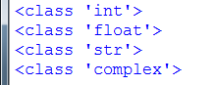
資料型態
範例:
Integer = 100 # 整數
Float = 1000.0 # 浮點數 String= "John" # 字元
Complex= (-1+2j) #複數
print(type(Integer))
print(type(Float))
print(type(String))
print(type(Complex))
執行結果:
print(type(Integer))
print(type(Float))
print(type(String))
print(type(Complex))

Slide 11
常用符號
算術運算子 :可用在整數及浮點數，計算結果也為整數或浮點數。
位元運算子:把他們的運算元視為一組 32 位元的集合（零或一）。位元運算子對這些二進制表示法進行運算。
指派運算子:我們運用的等號，其實屬於指派運算子 ，所謂的指派是把等號右邊的值給左邊的變數。
關係運算子:相等性及關係運算子 的結果得到布林值 ，不是 True 就是 False。

Slide 12
常用符號
算術運算子:
運算子 | 功能 | 範例
+ | 加 | a + b
- | 減 | a - b
* | 乘 | a * b
/ | 除 | a / b
// | 整數除法 | a // b
% | 取餘數 | a % b

Slide 13
常用符號
位元運算子:
運算子 | 功能 | 範例
<< | 向左位移 | a << n
>> | 向右位移 | a >> n
& | 位元且 | a & b
| | 位元或 | a | b
^ | 位元互斥或 | a ^ b

Slide 14
常用符號
指派運算子:
運算子 | 功能 | 範例
= | 指派 | a = b
+= | 相加同時指派 | a += b
-= | 相減同時指派 | a -= b
*= | 相乘同時指派 | a *= b
/= | 相除同時指派 | a /= b
%= | 取餘數同時指派 | a %= b

Slide 15
常用符號
指派運算子:
a=a+b 等同於 a += b
a=a-b 等同於 a -= b
a=a*b 等同於 a *= b
a=a/b 等同於 a /= b
a=a%b 等同於 a %= b

Slide 16
常用符號
關係運算子:
運算子 | 功能 | 範例
< | 小於 | a < b
> | 大於 | a > b
<= | 小於等於 | a <= b
>= | 大於等於 | a >= b
== | 相等 | a == b
!= | 不相等 | a != b
and | 而且 | (a>0)and(b>0)
or | 或 | (a>0)or(b>0)

Slide 17
=與==符號的差異
= 符號用於賦予變數為某值
==符號用於比較時使用

Slide 18

=與==符號的差異
範例:
integer=1 #將integer此變數設為1
if(integer==1): #比對integer此變數是否等於1
print("integer等於1")
執行結果：

Slide 19
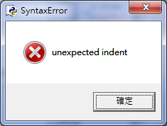
縮排
須留意 Python 程式裡不能隨意縮排 ，因為縮排是 Python 劃分程式區塊的方式，通常縮排都使用Tab鍵。
範例:
a = 1
print(a)
a = 3#多個空白，產生錯誤
print(a)

Slide 20

多行的表示方法
範例:
one=1
two=2
three=3
# 以 \ 連接下一行程式碼
# 按下Enter會自動對齊，如果沒有對齊也沒有關係
total = one + \
two + \
three
print(total)
執行結果:

Slide 21
資料來源
語法資料:
http://openhome.cc/Gossip/CppGossip/DataType.html
http://pydoing.blogspot.tw/2014/07/python-guide.html
http://www.w3cschool.cc/python/python-tutorial.html
其他資料:
https://msdn.microsoft.com/zh-tw/library/bx185bk6.aspx
書籍:
Python 深入淺出程式設計

Slide 22
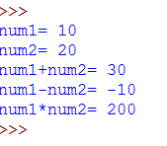
作業
設計一個程式，第一個整數型態的變數為10，第二個整數型態的變數為20，最後在螢幕上顯示兩個變數相加、相減、相乘後的結果。
執行結果:

